Slide 1
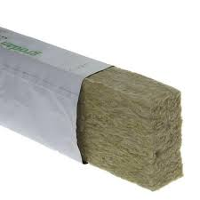
Les 2 Werken met kunstmatige substraten
Periode 5
Bemesting P5
Substraat
Bron: RHP

Slide 2
Substraten en substraatgrondstoffen
Les 1 Werken met gecertificeerde organische substraten
Les 2 Werken met kunstmatige substraten
Les 3 Bemesting en nieuwe substraten
Les 4 Substraat in de praktijk
Les 5 Toets

Slide 3
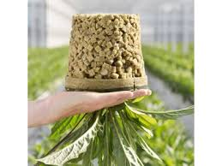
Substraten en substraatgrondstoffen
In deze les bespreken we 5 mogelijke niet organische componenten en substraten voor de boomteelt- en tuinbouwsector
Klik op link

Slide 4
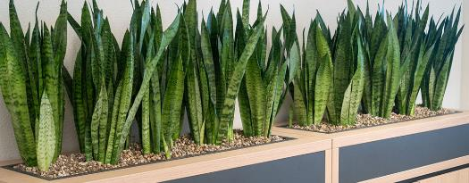
Substraten en substraatgrondstoffen
We kijken naar de volgende producten:
Kleikorrels
Perliet
Puimsteen
Vermiculiet
Steenwol
Berekenen hoeveel substraat je nodig hebt.

Slide 5
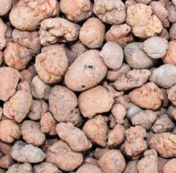
Substraten en substraatgrondstoffen
Kleikorrels
zware klei verhitten, waardoor deze expandeert.
houden weinig water vast.
een hoog luchtgehalte
niet onderhevig aan slijtage daarmee zeer duurzaam
geen plantpathogene organismen
veel gebruikt voor kantoorplanten

Slide 6
Substraten en substraatgrondstoffen
Kleikorrels

Slide 7
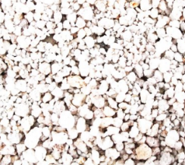
Substraten en substraatgrondstoffen
2. Perliet
glasachtig, vulkanisch gesteente
gemalen, gezeefd en op 1000 “C gepoft
grondstof in substraatmengsels en als puur substraat
kan veel water en lucht bevatten
vermindert krimp
een luchtige en stabiele structuur
puur substraat vooral in de groente- en rozenteelt
goed stoombaar, dus duurzaam

Slide 8
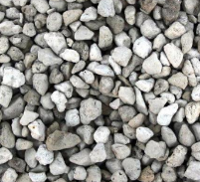
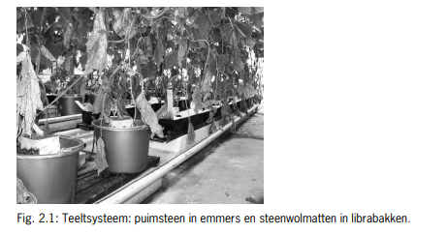
Substraten en substraatgrondstoffen
3. Puimsteen
een vulkanisch product (Pumish,Bims,Flugsand)
een poreuze structuur in de luchtgestold
verweert onder invloed van zuur
pH-verhogend

Slide 9
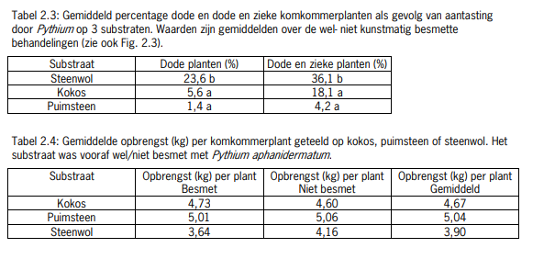
Substraten en substraatgrondstoffen
3. Puimsteen in emmerteelt komkommer
2002

Slide 10
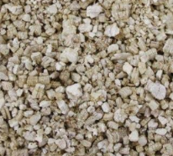
Substraten en substraatgrondstoffen
4. Vermiculiet
gesteente met een gelaagde structuur
afstrooimiddel gebruikt
pH-neutrale
buffercapaciteit van voedingselementen
bezet is met magnesium en kalium.

Slide 11
Substraten en substraatgrondstoffen
4. Vermiculiet

Slide 12
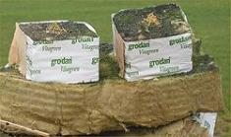
Substraten en substraatgrondstoffen
5. Steenwol
Steenwol wordt geproduceerd door basalt en kalksteen na toevoeging van cokes te smelten bij 1600 graden. In plaats van kalksteen wordt ook gebruikte steenwol, in de vorm van briketten toegepast. Deze bevatten overigens ook veel kalksteen.
De vloeibare massa wordt vervezeld door het op een snel ronddraaiende schijf te gieten. De massa wordt weggeslingerd en stolt tot vezels.
Voor de productie van steenwolmatten worden binders voor de stevigheid en uitvloeiers voor de bevochtiging toegevoegd aan de vezels.

Slide 13
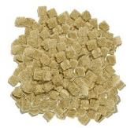
Substraten en substraatgrondstoffen
5. Steenwol
Fysische eigenschappen:
Steenwol kan, indien het niet waterafstotend is gemaakt, veel water vasthouden (tot 95% volumefractie).
Door de homogenen en niet te fijne poriën structuur is dit water vrijwel geheel gemakkelijk beschikbaar voor gewassen.
In de zomer kunnen de matten makkelijk te droog worden en in het najaar te nat. Eenmaal een van beide bereikt, dan is het moeilijk te herstellen.

Slide 14
Substraten en substraatgrondstoffen
5. Steenwol
Chemische eigenschappen:
Steenwol is basisch en lost daardoor bij pH waarden lager dan 5 op.
Steenwol geeft bij normale pH waarden vrijwel geen elementen af.
Steenwol heeft geen bufferende werking op voedingselementen.

Slide 15
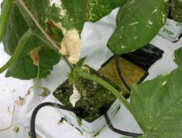
Substraten en substraatgrondstoffen
5. Steenwol
Fytosanitaire eigenschappen:
Doordat steenwol wordt geproduceerd bij hoge temperaturen kan ervan worden uitgegaan dat het geen plantpahogene organismen bevat.
Toepassing:
Steenwol wordt vooral toegepast als mat in de groente- en bloementeelt.
Het is minder geschikt voor potplanten

Slide 16
Substraten en substraatgrondstoffen
5. Steenwol

Slide 17
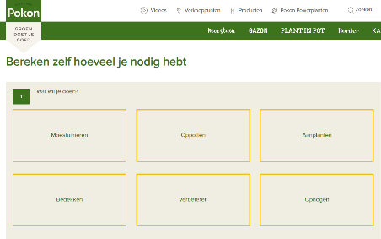
Substraten en substraatgrondstoffen
6. Hoeveel potgrond heb je nodig:
https://www.pokon.nl/calculator/
Kijk hoe je je hoeveelheid substraat kunt berekenen:

Slide 18
Substraten en substraatgrondstoffen
Opdracht:
Maak opdracht les 2 van P5 Bemesting

